Slide 1
ОТЧЕТ о прохождении учебной практики по профессиональному модулю ПМ.02 Ревьюирование программных модулей в период с «03» ноября 2024 г. по «09» ноября 2024 г. Специальность 09.02.07 Информационные системы и программирование
НЕГОСУДАРСТВЕННОЕ ОБРАЗОВАТЕЛЬНОЕ ЧАСТНОЕ УЧРЕЖДЕНИЕ ВЫСШЕГО ОБРАЗОВАНИЯ
«МОСКОВСКИЙ ФИНАНСОВО-ПРОМЫШЛЕННЫЙ УНИВЕРСИТЕТ «СИНЕРГИЯ»
Факультет Информационных технологий
Кафедра Цифровой экономики
ФИО обучающегося: Леонов Сергей Дмитриевич____________
Группа: ДКИП-311______________________________________
ФИО Руководителя: Пышнограева Анастасия Анатольевна ____

Slide 2
Содержание
1. Инструктаж по соблюдению правил противопожарной безопасности, правил охраны труда, техники безопасности, санитарно-эпидемиологических правил и гигиенических нормативов
2. Изучение способов установки и функциональных возможностей необходимого инструментария для разработки приложения
3. Установка и настройка набора необходимых компонентов среды разработки
4. Экспериментально-практическая работа. Приобретение необходимых знаний, умений и первоначального опыта практической работы по специальности в рамках освоения вида деятельности ВД 3. Ревьюирование программных продуктов
5. Обработка и систематизация полученного фактического материала с созданием репозитория проекта

Slide 3
Организационный этап
Правила внутреннего распорядка, правила и нормы охраны труда,
техники безопасности при работе с вычислительной техникой
Я, Леонов Сергей Дмитриевич, проходил учебную практику на базе IT-Департамента Университета «Синергия».
При выполнении индивидуального задания по практике решал(а) задачу создания приложения для предметной области Энергетика: производство, распределение, потребление энергии
Перед началом практики:
Принял участие в организационном собрании по практике.
Ознакомился с комплектом шаблонов отчетной документации по практике.
Уточнил контакты руководителя практики от Образовательной организации, а также правила в отношении субординации, внешнего вида, графика работы, техники безопасности:
Требования к внешнему виду: Деловое
Круг обязанностей: Выполнение практики
Доступ к данным: Совет О5

Slide 4
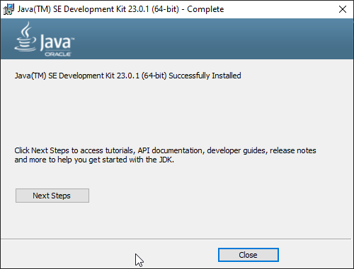
Подготовительный этап
Установка Java Development Kit

Slide 5
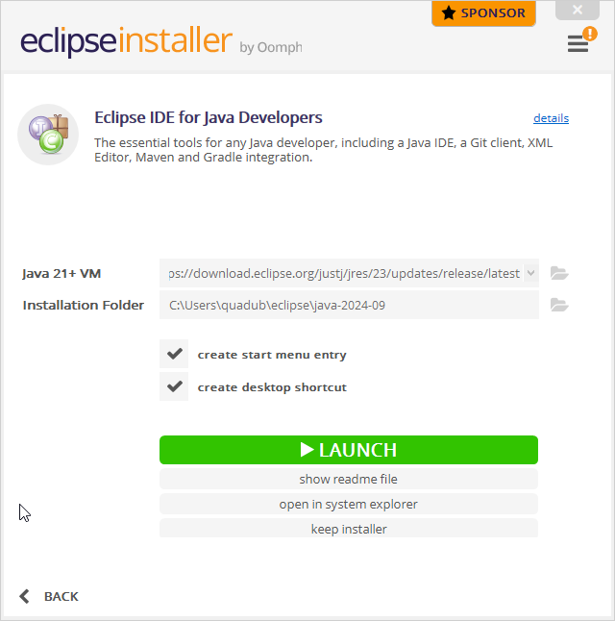
Подготовительный этап
Установка Eclipse

Slide 6
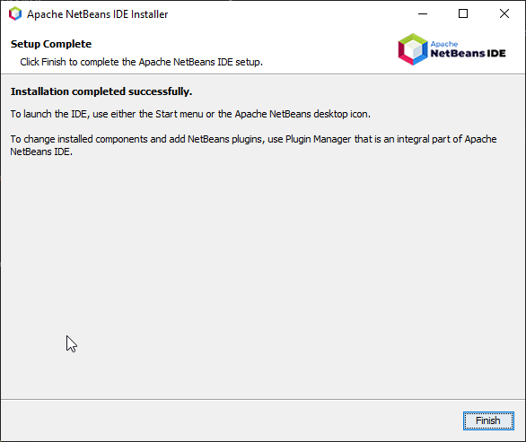
Подготовительный этап
Установка Apache NetBeans

Slide 7
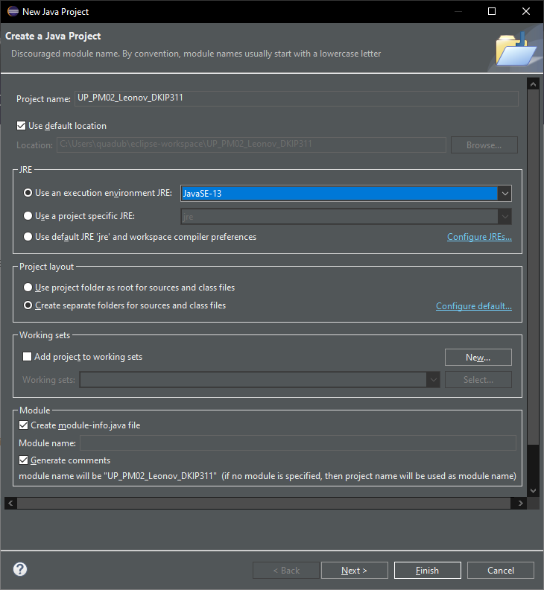
Исследовательский этап
Запуск Eclipse и создание проекта

Slide 8
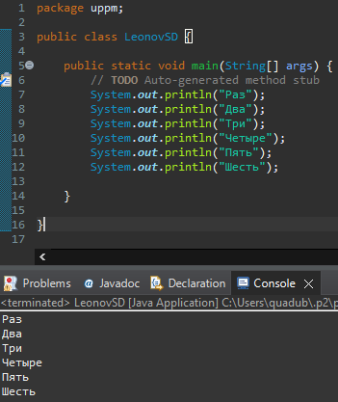
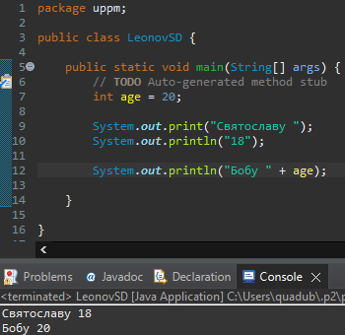
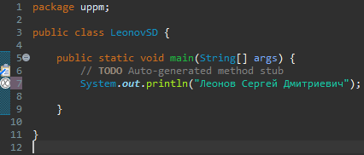
Исследовательский этап
Вывод надписи в консоль

Slide 9
Исследовательский этап
Вывод возраста в одной строке

Slide 10
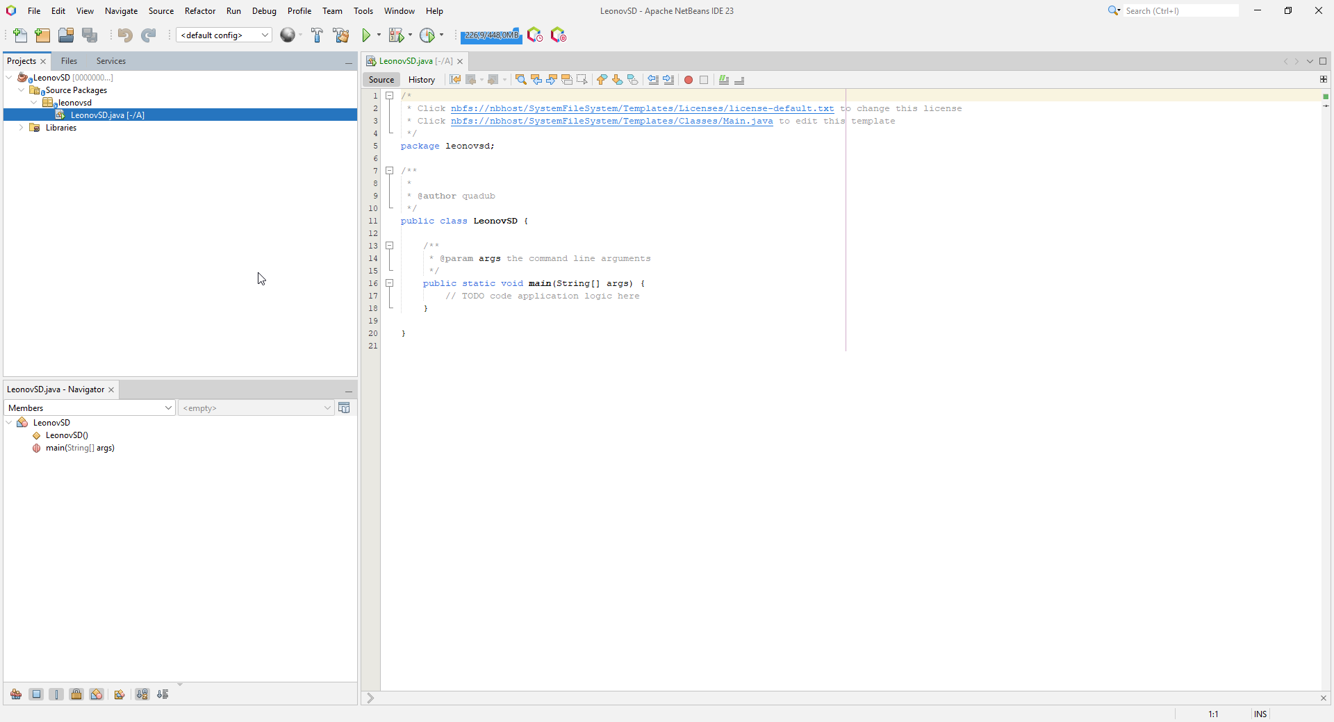
Исследовательский этап
Создание проекта в NetBeans

Slide 11
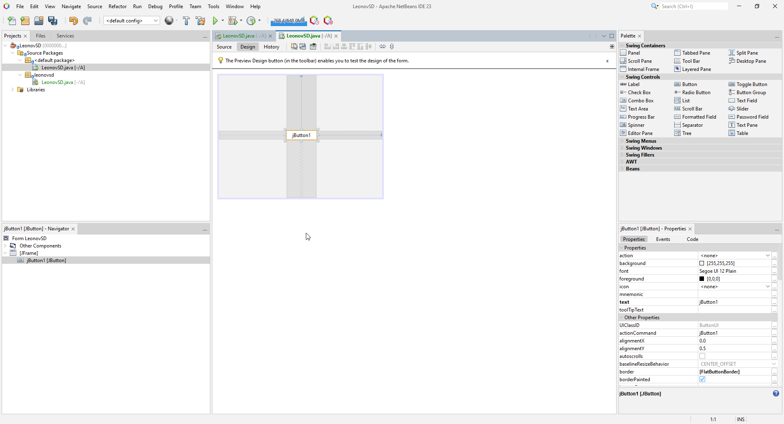
Исследовательский этап
Создание формы

Slide 12
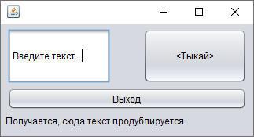
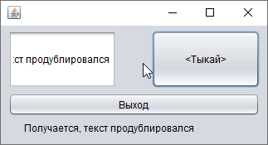
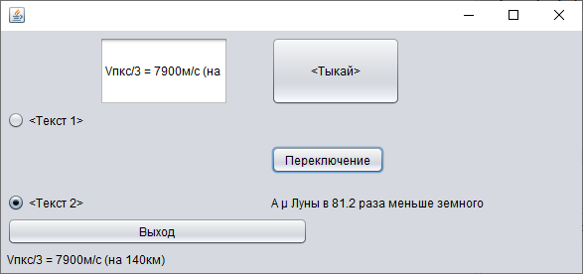
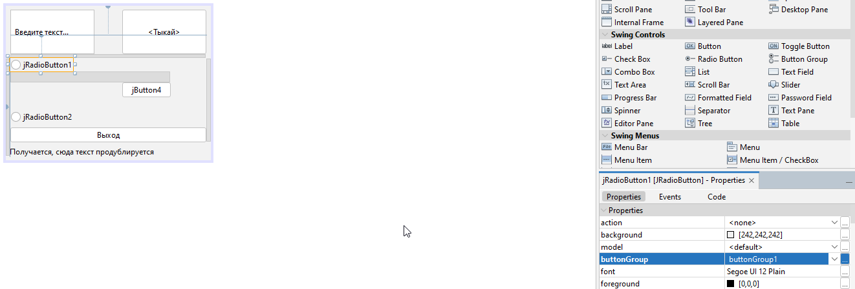
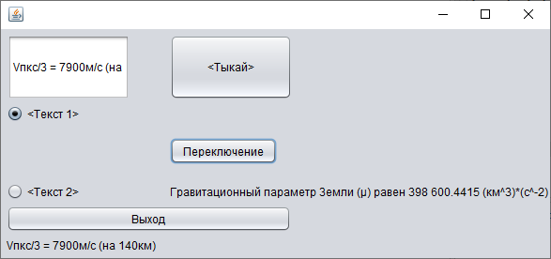
Исследовательский этап
Создание элементов формы

Slide 13
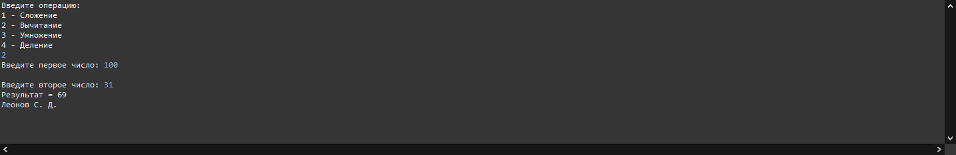
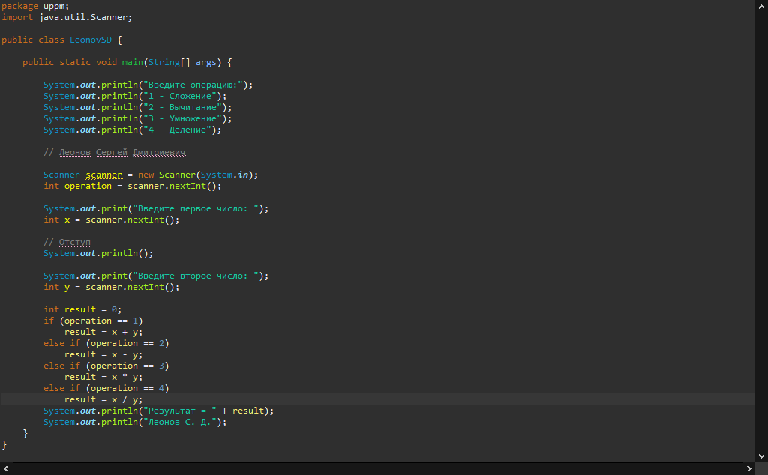
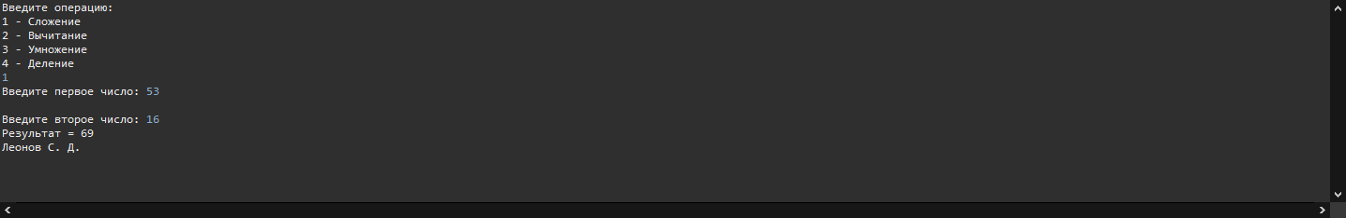
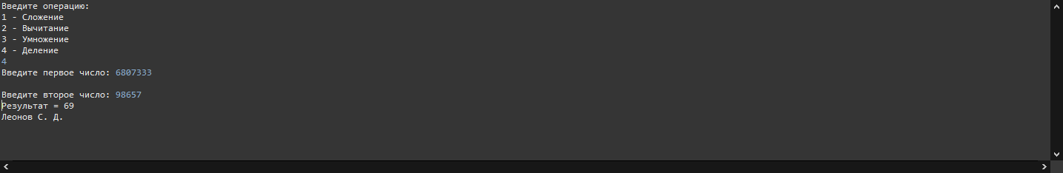
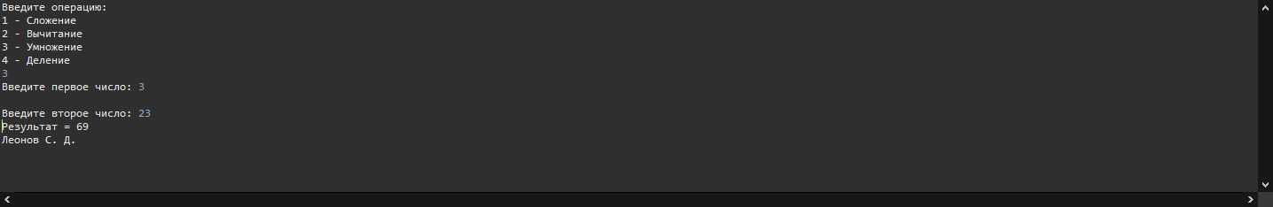
Исследовательский этап
Создание мини-калькулятора

Slide 14
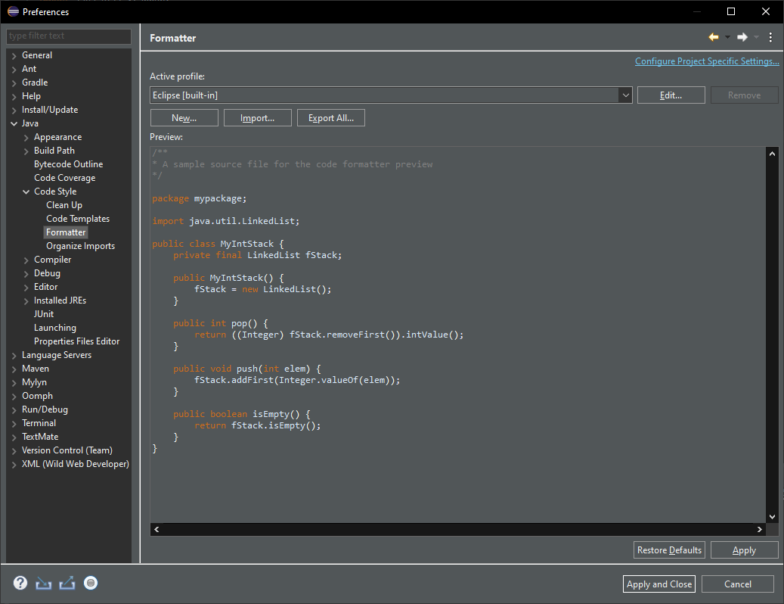
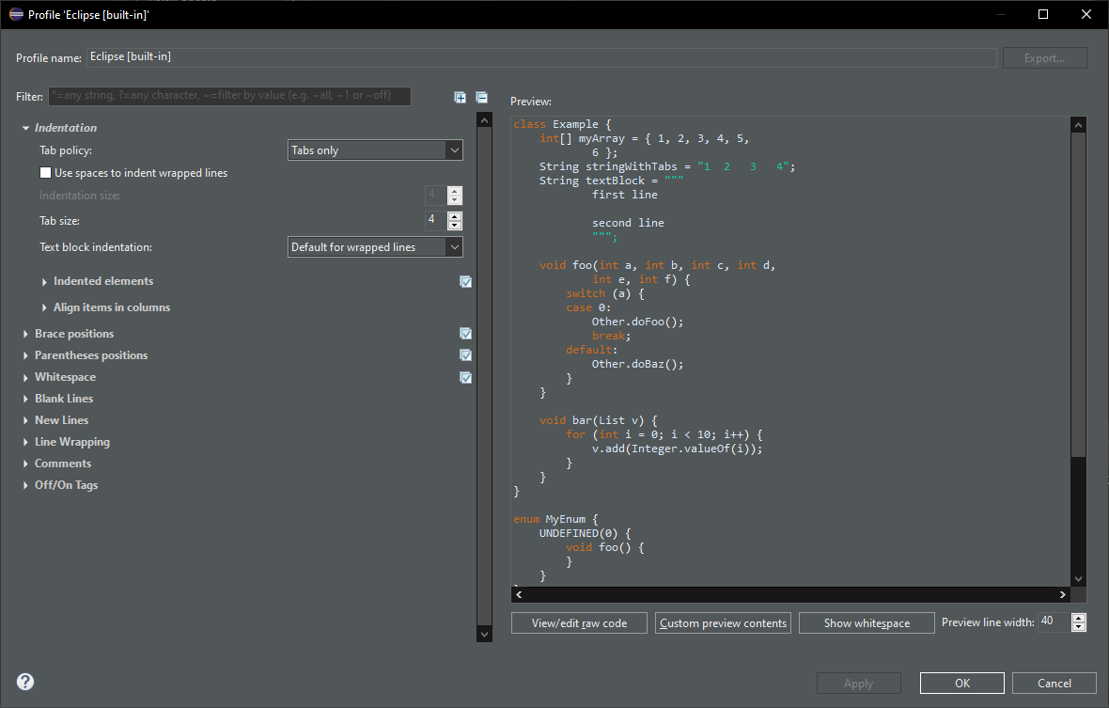
Исследовательский этап
Установка символов табуляции в качестве отступов

Slide 15
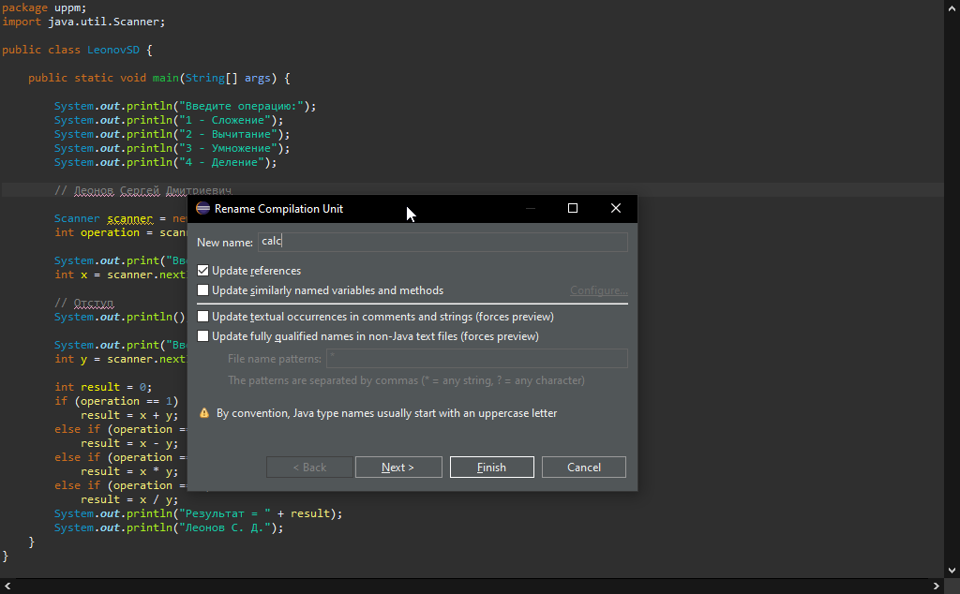
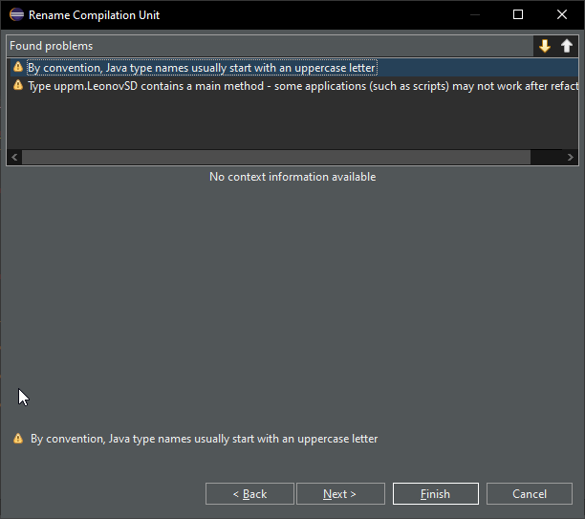
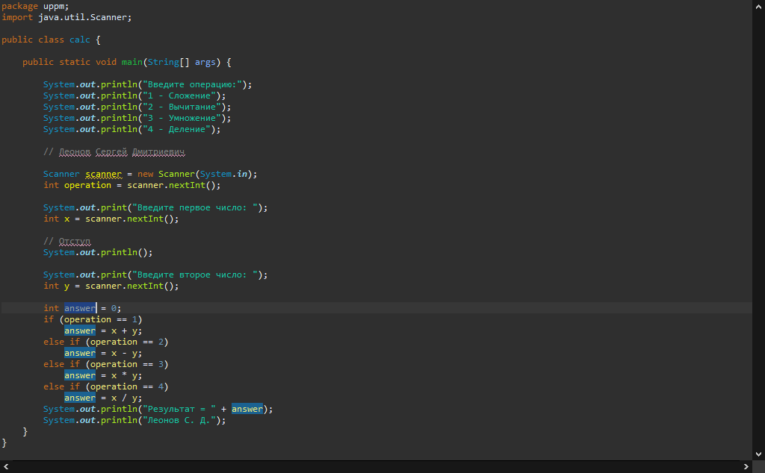
Исследовательский этап
Переименование элементов проекта

Slide 16
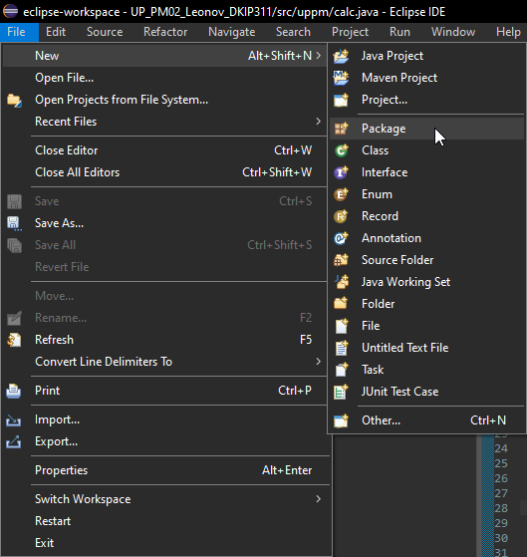
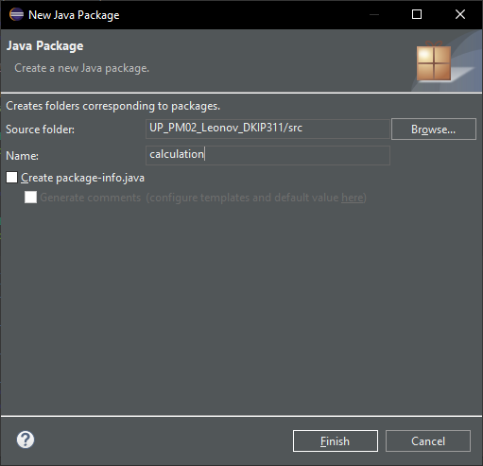
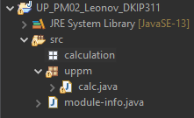
Исследовательский этап
Создание нового пакета

Slide 17
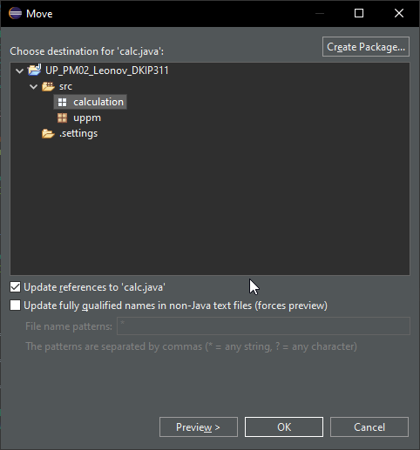
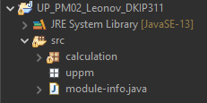
Исследовательский этап
Перемещение класса из одного пакета в другой

Slide 18
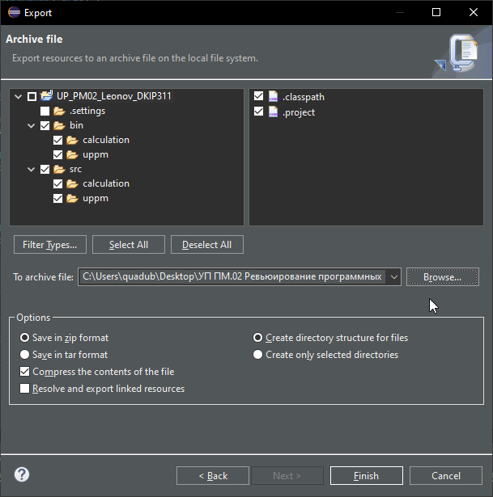
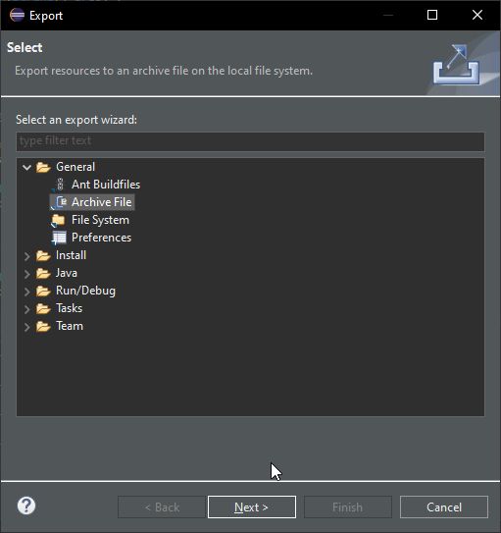
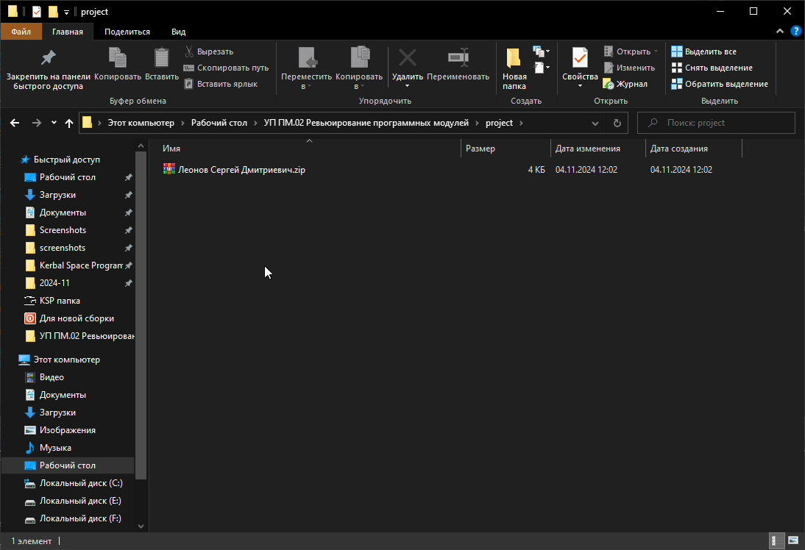
Исследовательский этап
Экспорт проекта в архив zip

Slide 19
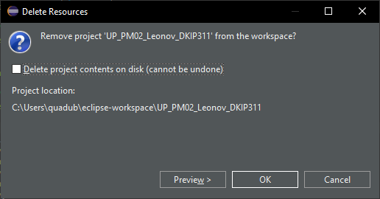
Исследовательский этап
Удаление проекта

Slide 20
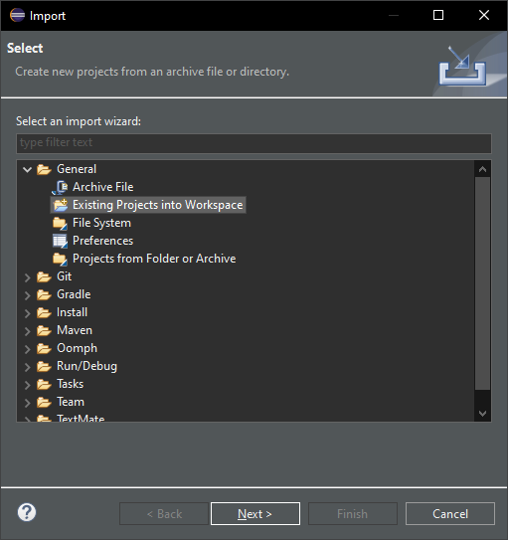
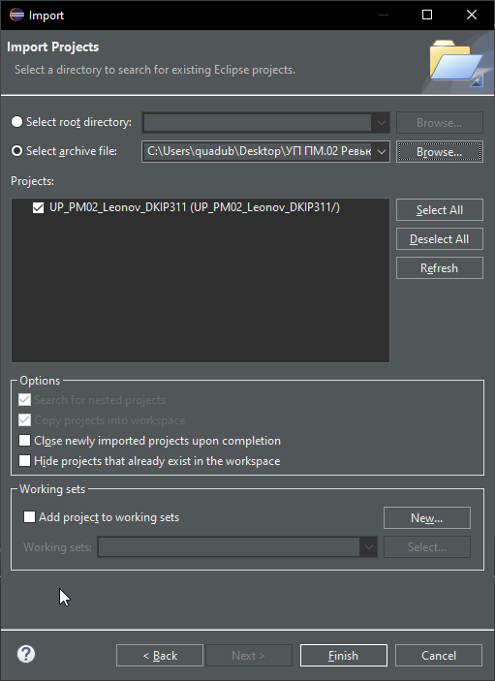
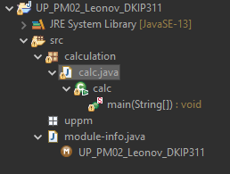
Исследовательский этап
Импорт проекта из архива zip

Slide 21
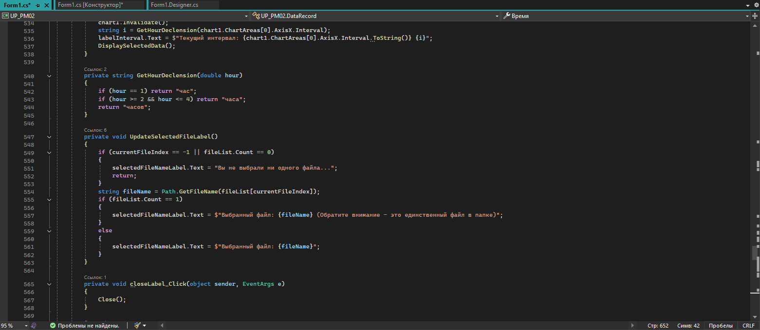
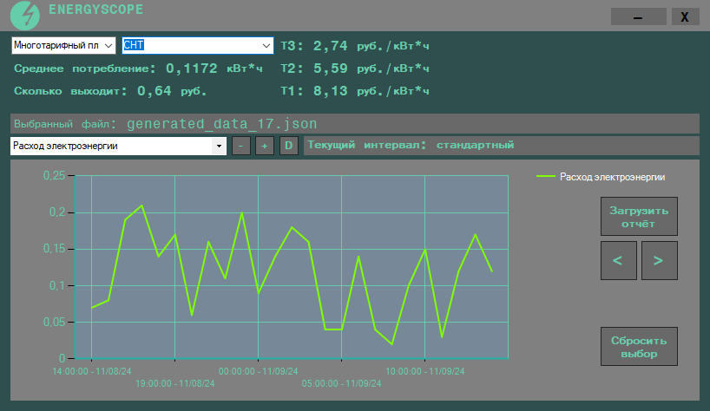
Экспериментально-практическая работа
Создание приложения для предметной области

Slide 22

Экспериментально-практическая работа
GitHub
Создать удаленный репозиторий на GitHu
Перейти в папку с проектами практики и инициализировать новый репозиторий
Добавить проекты в индекс и осуществить первый коммит изменений
Добавить локальному репозиторию ссылку на удаленный репозиторий, после чего сделать команду push в удаленный репозиторий git push origin master, тем самым отправив локальную ветку master на сервер origin
Продемонстрировать добавленные файлы на GitHub
В отчетной презентации по результатам выполненных работ необходимо отразить последовательность выполненных действий подтверждающими скриншотами

Slide 23
Выводы
Осуществите комплексный анализ результатов выполненных видов работ, сформулируйте выводы:
1. …
2. …
3. …
4. …
5. …

Slide 24
Список используемой литературы
Перечислите источники используемой литературы:
Трофимов, В. В. Основы алгоритмизации и программирования : учебник для среднего профессионального образования / В. В. Трофимов, Т. А. Павловская. — 4-е изд. — Москва : Издательство Юрайт, 2024. — 108 с. — (Профессиональное образование). — ISBN 978-5-534-20429-2. — Текст : электронный // Образовательная платформа Юрайт [сайт]. — URL: https://urait.ru/bcode/558137.
Полуэктова, Н. Р. Разработка веб-приложений : учебное пособие для среднего профессионального образования / Н. Р. Полуэктова. — 2-е изд. — Москва : Издательство Юрайт, 2024. — 204 с. — (Профессиональное образование). — ISBN 978-5-534-18644-4. — Текст : электронный // Образовательная платформа Юрайт [сайт]. — URL: https://urait.ru/bcode/545237.
Гниденко, И. Г. Технология разработки программного обеспечения : учебное пособие для среднего профессионального образования / И. Г. Гниденко, Ф. Ф. Павлов, Д. Ю. Федоров. — 2-е изд., перераб. и доп. — Москва : Издательство Юрайт, 2024. — 248 с. — (Профессиональное образование). — ISBN 978-5-534-18131-9. — Текст : электронный // Образовательная платформа Юрайт [сайт]. — URL: https://urait.ru/bcode/539215.
Перечислите источники используемых информационных ресурсов сети Интернет:
4. Современный учебник JavaScript https://learn.javascript.ru/
5. Форум программистов https://programmersforum.ru/
6. Портал по программированию http://www.opennet.ru/
7. …
8. …

Slide 25
Приложение
В качестве подтверждения выполнения задания вам необходимо приложить к архиву документов следующее:
1) Отчет о выполнении заданий в Eclipse и Netbeans.docx

